Slide 1
«ЦЕНА ТОВАРА»
Что сколько стоит?

Slide 2

1р.

Slide 3

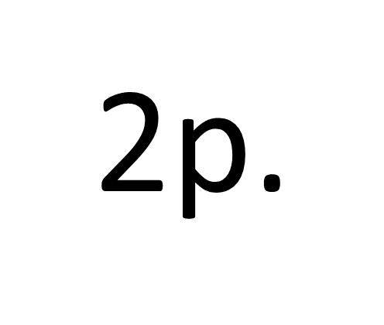

Slide 4

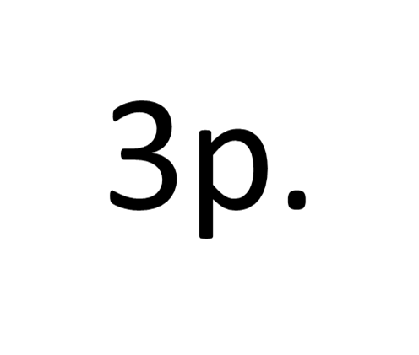

Slide 5

4р.

Slide 6
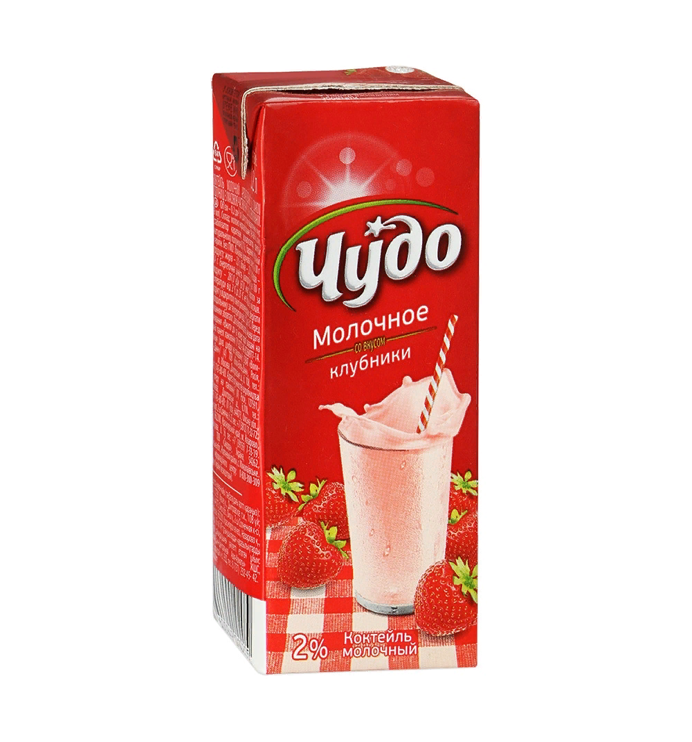
5р.

Slide 7
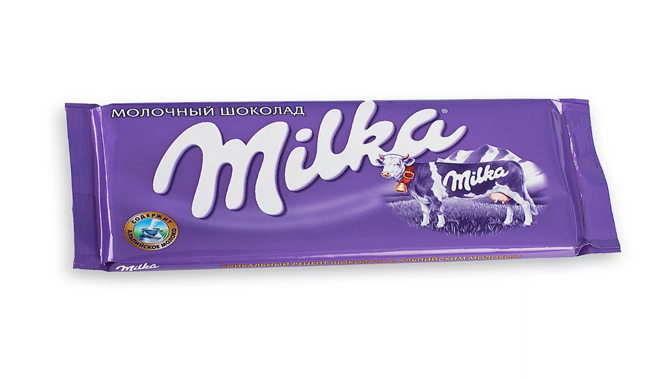
10 р.

Slide 8

50 р.

Slide 9

100 р.

Slide 10

100 р.

Slide 11
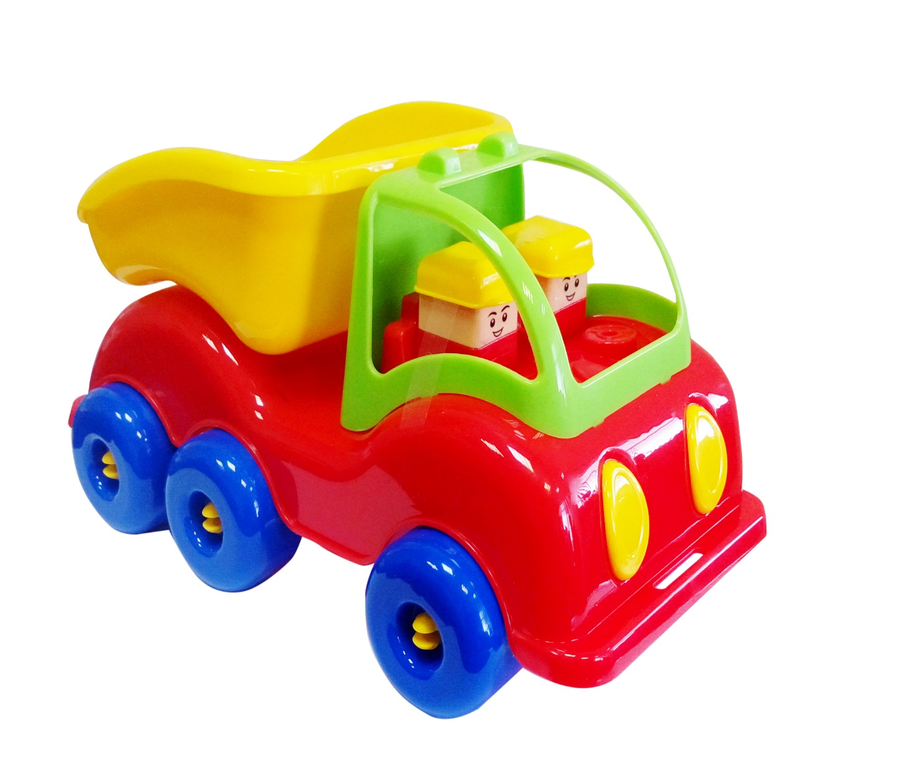
200 р.

Slide 12
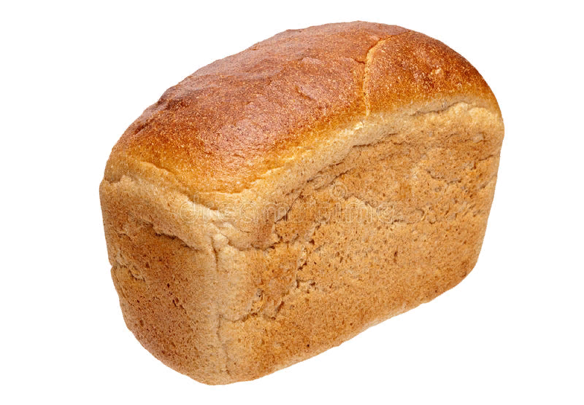
50 р.

Slide 13
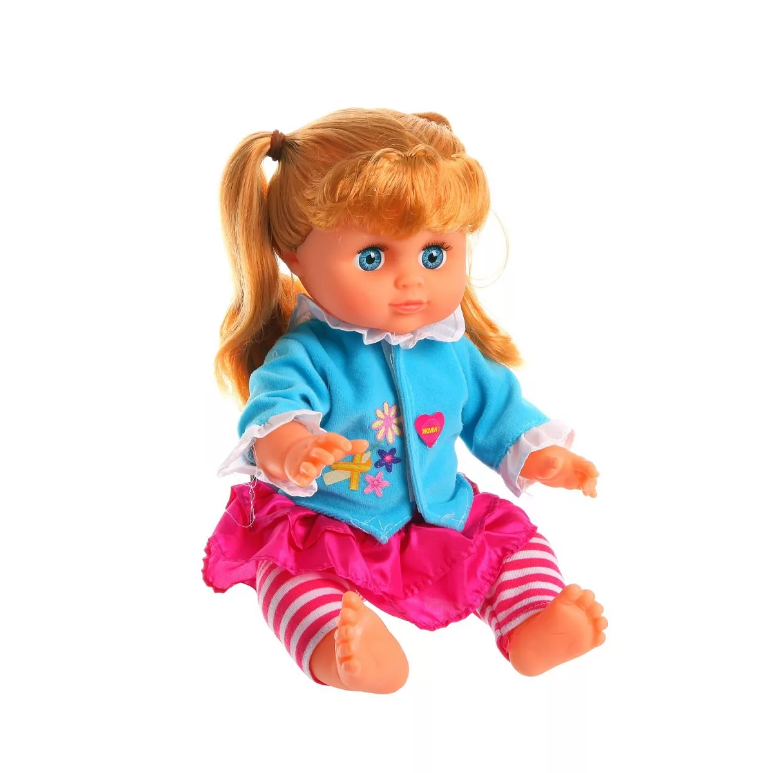
500 р.

Slide 14

1000 р.

Slide 15

2000 р.

Slide 16

5000 р.

